Slide 1

рост команды на порядок
или как не сойти с ума будучи frontend
тимлидом в привлечении Tinkoff.ru
Александр Поломодов
Notes:
Меня зовут Поломодов Александр и я руковожу разработкой в привлечении Tinkoff.ru.
Исходя из того, что конференция называется TeamLead Conf, я буду считать, что аудитория состоит из тимлидов и им сочувствующих.
Именно для вас мой доклад должен звучать особенно интересно, т.к. мне есть о чем рассказать.

Slide 2

привлечение tinkoff.ru
бизнес-цели
много и дешево
привлекать новых клиентов
удобный
и современный UI/UX
эффективные
и масштабируемые процессы
Notes:
maxresdefault.jpgПривлечение отличается продуктовых департаментов

Slide 3
технические цели
быстро и гибко
управлять контентом
быстро и эффективно создавать рекламные кампании в нужных
каналах привлечения
уметь оценивать эффект
наших действий
  безрелизно создавать
  страницы для продуктов
  проводить a/b тесты
  включать персонализации
  для определенных
  сегментов

Slide 4



верхнеуровневая архитектура
каналы привлечения
фронтенд Tinkoff.ru
бекенд
контекст
RTB
платформа
config.tinkoff.ru
emails
SEO
api.tinkoff.ru
tinkoff journal

Slide 5
фронтенд Tinkoff.ru
основной канал коммуникации
с потенциальными клиентами
состоит из
заказчики — все
бизнес unit’ы компании
интернет банка
неавторизированной
зоны

Slide 6
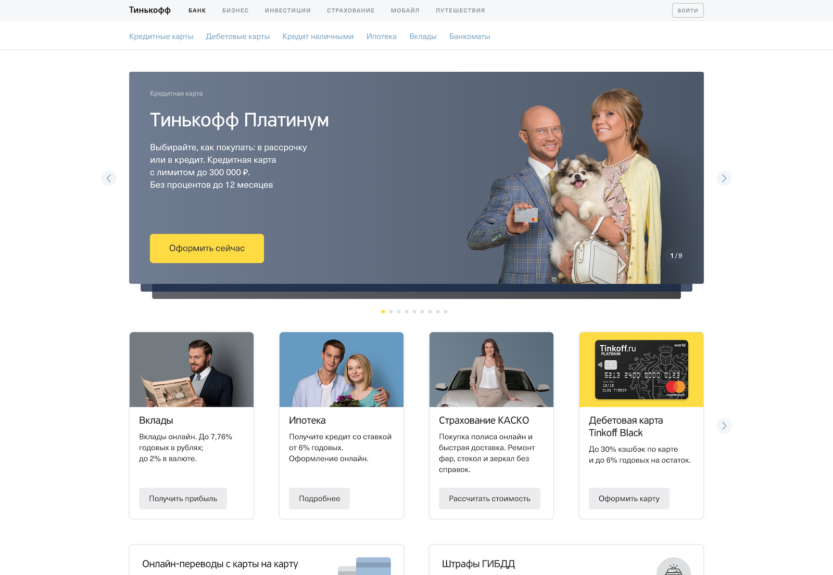
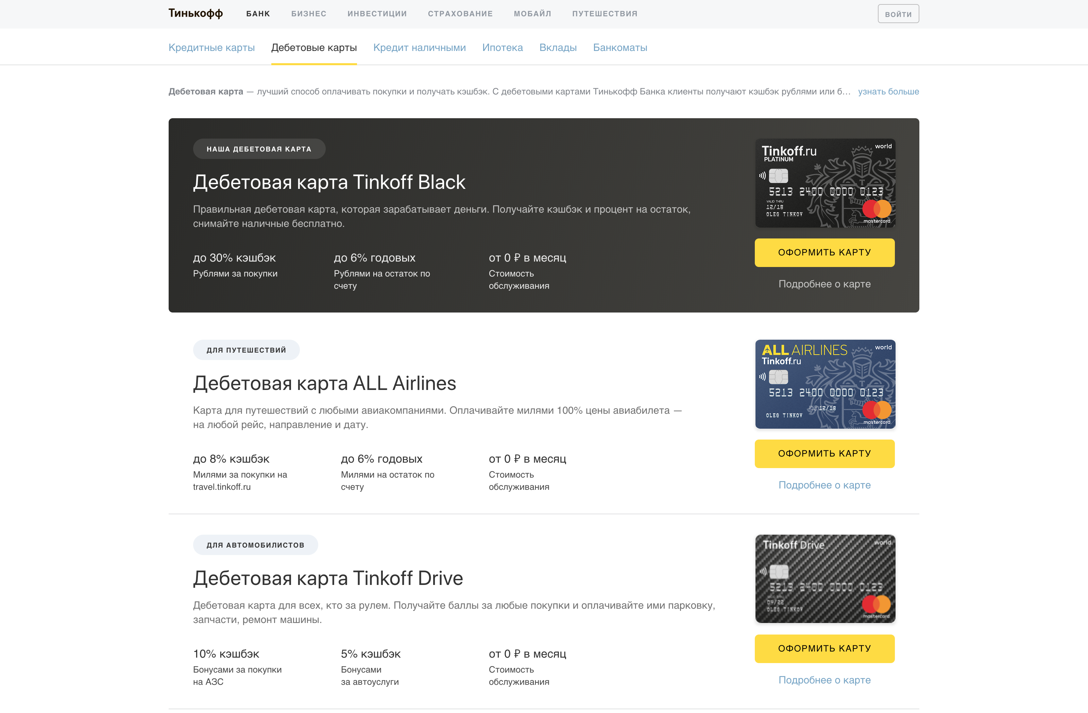
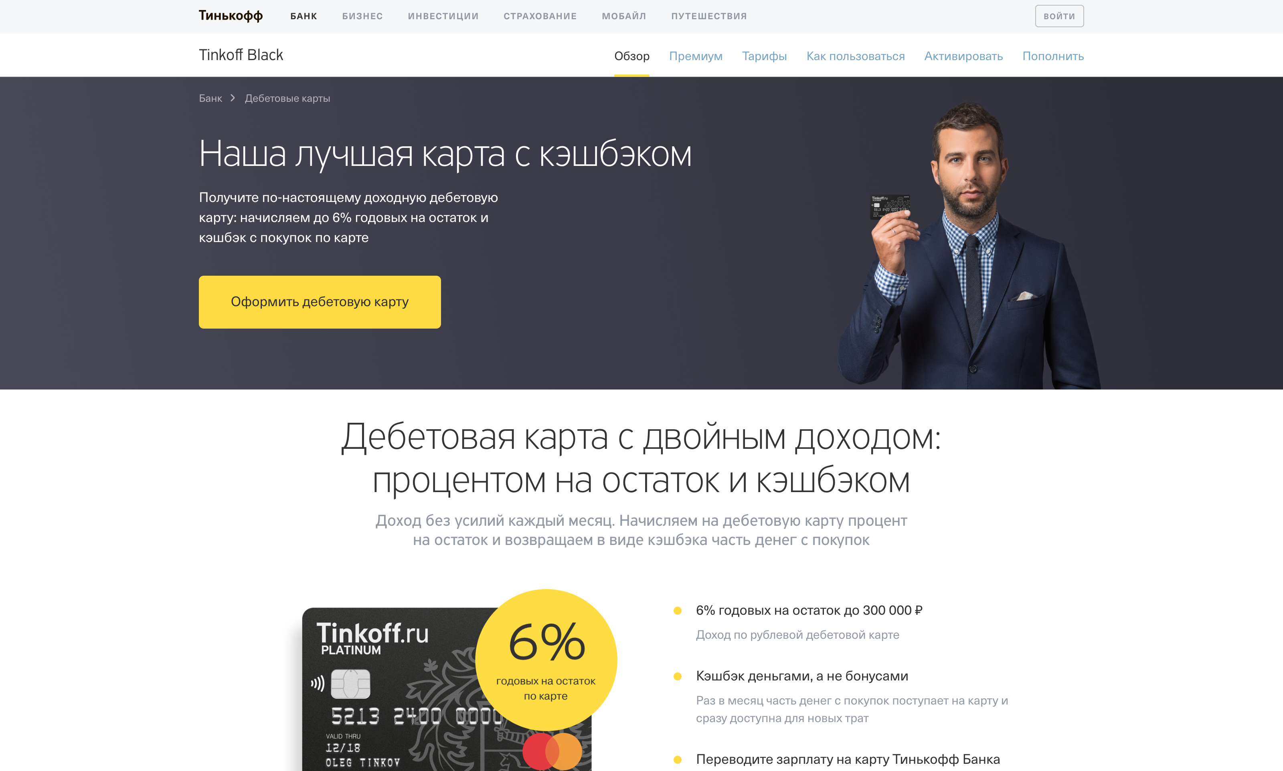
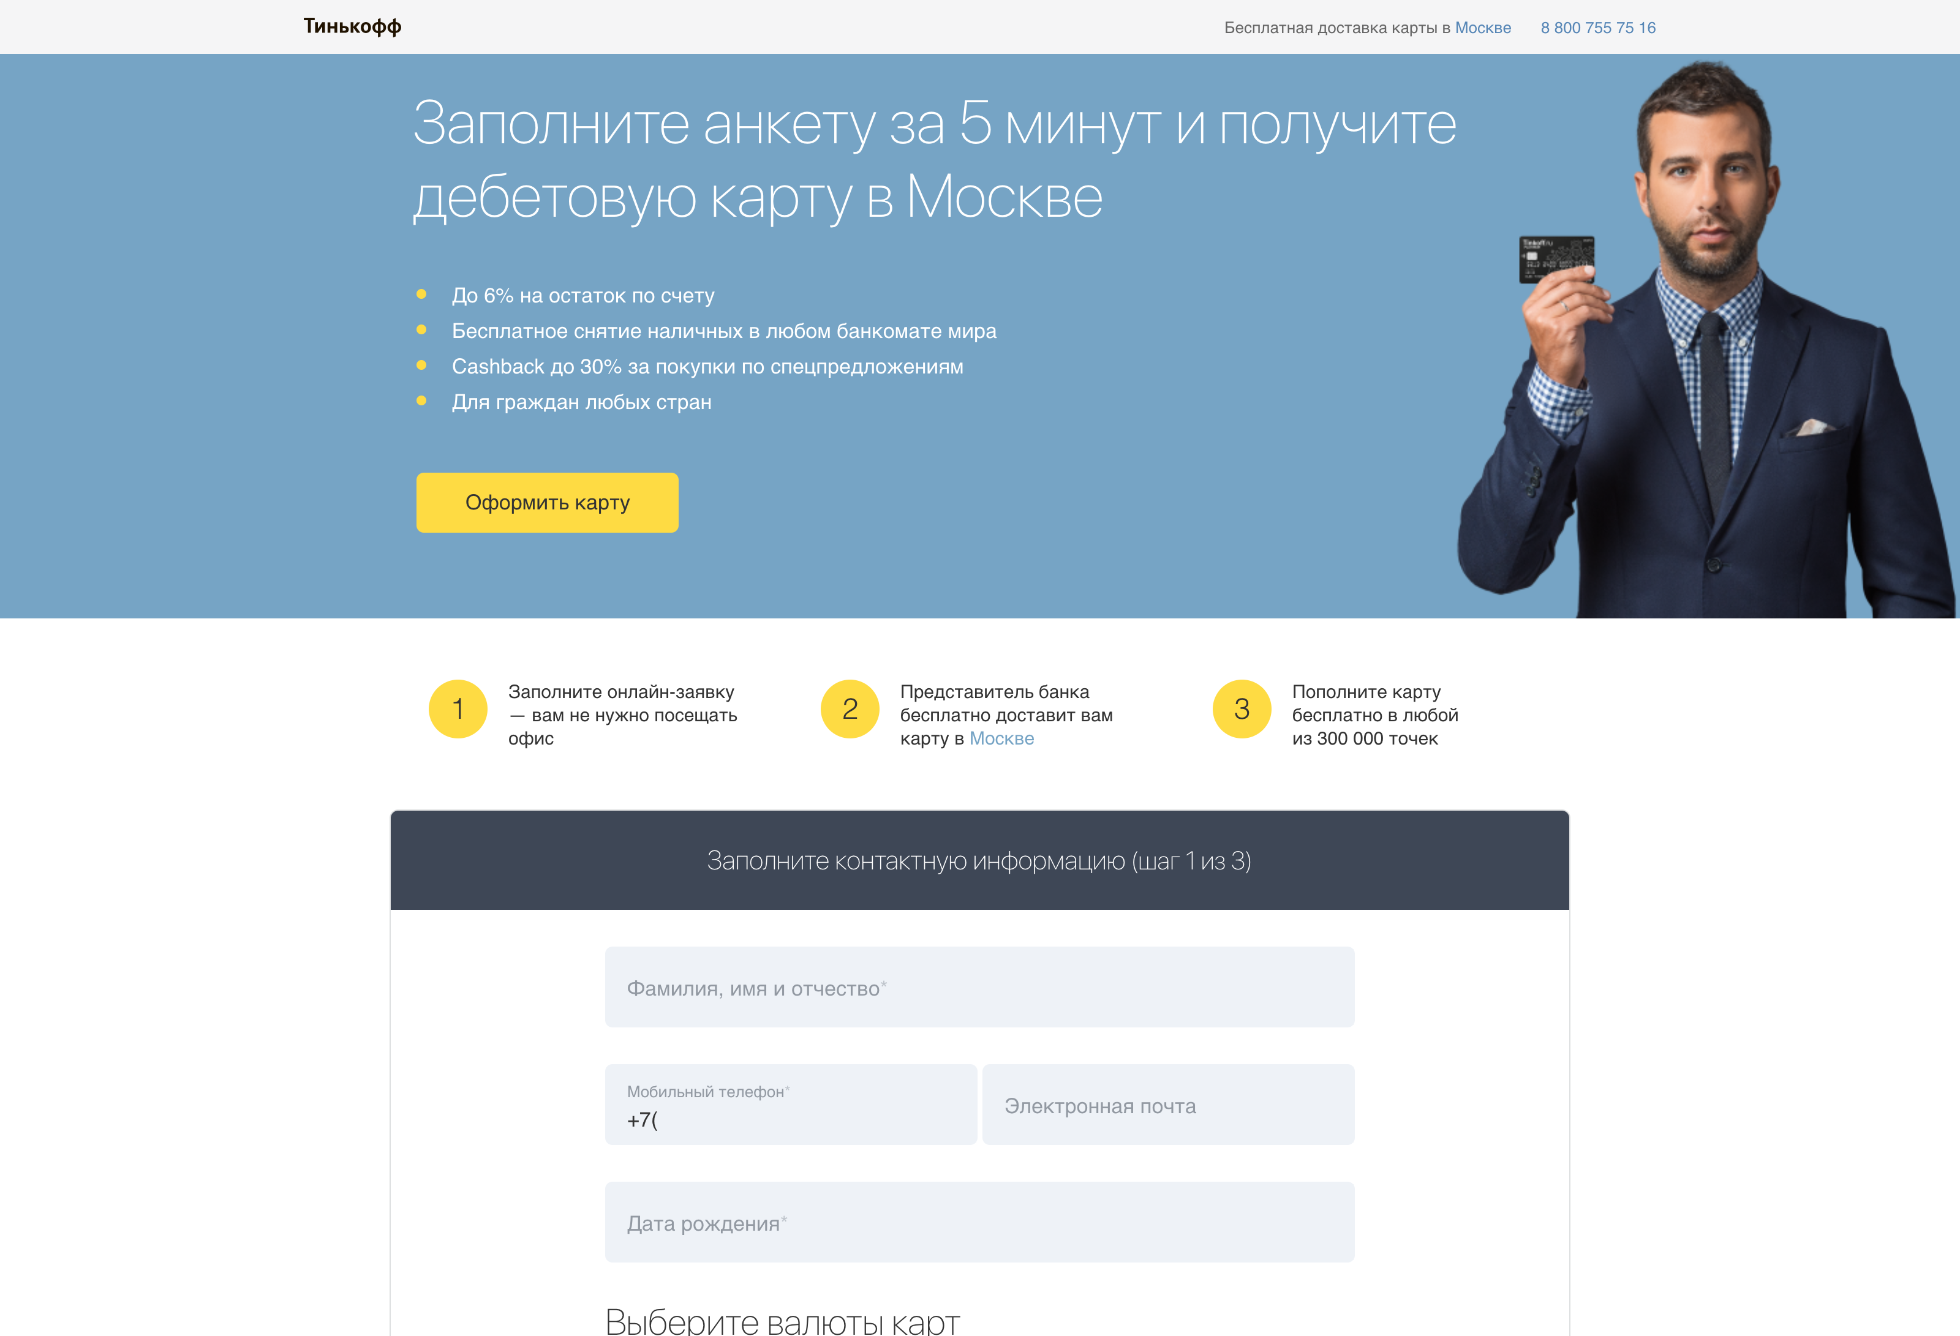
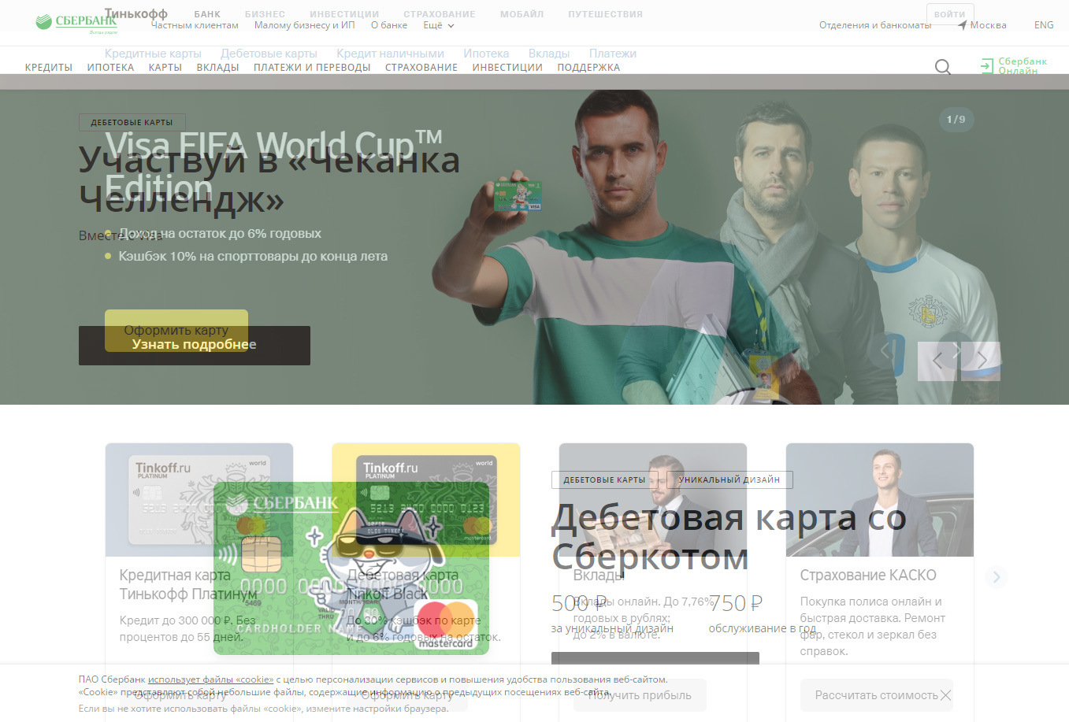

Slide 7
шаг 0
c чего все начиналось

Slide 8
архитектура фронта
шаг 0
организация кода
эксплуатация
монорепозиторий
для всех команд
деплоим общий код
на общую инфраструктуру
обслуживаем им все
запросы для всех страниц
для релиза своих изменений надо закинуть код в общую ветку
монолитный код
monolithic/layered

Slide 9




структура команды
шаг 0
customers
lead

Slide 10
обязанности тимлида
шаг 0
общение
с заказчиками
напрямую
оценка
всех задач
ревью
всех задач
фикс
найденных
багов во время
общего регресса

Slide 11
шаг 1
первые улучшения

Slide 12
проблема потери фокуса
при работе
с кодом
и деплоях
при коммуникациях тимлида
с заказчиками

Slide 13
архитектура фронта
стало
шаг 1
было
организация кода
монорепозиторий
для всех команд
деплоим общий код
на общую инфраструктуру
обслуживаем им все
запросы для всех страниц
для релиза своих изменений надо закинуть код в общую ветку
деплоим общий код
на отдельную инфраструктуру
обслуживаем нашим приложением наши страницы
релиз своих изменений
из своей релизной ветки
монолитный код
monolithic/layered

Slide 14
структура команды
было
шаг 1
customers
lead

Slide 15


структура команды
стало
шаг 1
customers
lead
project manager

Slide 16
обязанности project’a
шаг 1
общение
с заказчиками, экранирование
команды
организация
процессов разработки
внутри команды:
процесс работы
с беклогом
процесс оценки задач
и планирования спринта
решение
проблем
со связанными командами (эксплуатация, тестирование)

Slide 17
обязанности тимлида
шаг 1
общение
с project manager’ом
оценка
задач
и планирование спринта
ревью
всех задач
сбор
релизной ветки
и сопровождение
релиза

Slide 18
изменения
шаг 1
коммуникации разработчиков с заказчиками через project’а
отдельные релизы нашего приложения

Slide 19
шаг 2
масштабируемся как есть

Slide 20


проблема масштаба
шаг 2
customers
lead
project manager

Slide 21
архитектура фронта
стало
шаг 2
было
организация кода
эксплуатация
монорепозиторий
для всех команд
делим свое приложение
на бизнес-части
деплоим общий код на отдельную инфраструктуру для каждого
бизнес-приложения
обслуживаем своими приложениями свои url’ы
релиз своих изменений
из своей релизной ветки
деплоим общий код
на отдельную инфраструктуру
обслуживаем им все
запросы для всех страниц
релиз своих изменений
из своей релизной ветки
монолитный код
monolithic/layered

Slide 22
структура команды
было
шаг 2
customers
lead
project manager

Slide 23
структура команды
стало
шаг 2
customers
lead
lead
project manager

Slide 24
обязанности тимлида
шаг 2
общение
с project manager’ом
и другими тимлидами
организация
процессов разработки внутри своей команды:
процесс оценки задач
и планирования спринта
процесс ревью
задач (peer review)
процесс документирования (задавший вопрос
и получивший ответ заносит его в FAQ)
обучение
и наставничество для разработчиков внутри команды
сбор
релизной
ветки
и сопровождение релиза

Slide 25
как мы искали тимлидов

Slide 26
как мы искали тимлидов
внутри компании
вне компании
  ввели внутри нашего департамента процедуру performance review
  провели review с нашими разработчиками
  выделили потенциальных тим и техлидов
  сформировали требование
  к кандидатам
  открыли отдельный набор
  на эту вакансию

Slide 27
performance review

Slide 28





профессиональный рост разработчика
  senior
  ?
  team
  teamlead
  tech or team
сильные технические специалисты
самостоятельны и готовы отвечать за часть функционала
могут учить коллег
могут стартовать новые проекты
могут вырасти до ...
  tech
  techlead
  junior
  middle
  senior

Slide 29
изменения
шаг 2
увеличилось количество разработчиков и qa
разделили команду
на 2 части
увеличился объем
задач
банковские
продукты
страховые
продукты

Slide 30
шаг 3
оптимизируем усилия

Slide 31
проблема повторного использования общих наработок
customers
руководитель разработки
lead
lead
lead

Slide 32
архитектура фронта
было
шаг 3
стало
организация кода
эксплуатация
монорепозиторий
для всех команд
делим свое приложение
на бизнес-части
деплоим общий код на отдельную инфраструктуру для каждого
бизнес-приложения
обслуживаем им все
запросы для всех страниц
релиз своих изменений
из своей релизной ветки
выделяем в своих приложениях общие части и выносим
в отдельные репозитории
и пакеты
монолитный код
monolithic/layered
monolithic/layered

Slide 33
структура команды
было
шаг 3
customers
руководитель разработки
lead
lead
lead
33

Slide 34

структура команды
стало
шаг 3
insurance team
cards team
mvno team
product owner
customers
product owner
release manager
lead
lead
lead
34

Slide 35
релиз-менеджеры и их роль
тюнить процессы
в команде разработки
выступать
входной точкой
для требований
в отсутствии
product’а
отвечать
за содержание релизов
и их сроки
разгружать
тимлидов
от организационной работы
и координировать работу команды
(daily, planning, retro)

Slide 36
обязанности тимлида
шаг 3
общение
с product’ом
/release
manager’ом
и другими тимлидами
ведение
технического роадмапа своего продукта
общение
с core-командой
по доработкам
в общий инструментарий
обучение
и наставничество
для разработчиков внутри команды
сбор
релизной ветки
и сопровождение релиза

Slide 37
измеримость процессов

Slide 38
где нельзя терять
скорость
выпуска
объем
функционала
качество

Slide 39
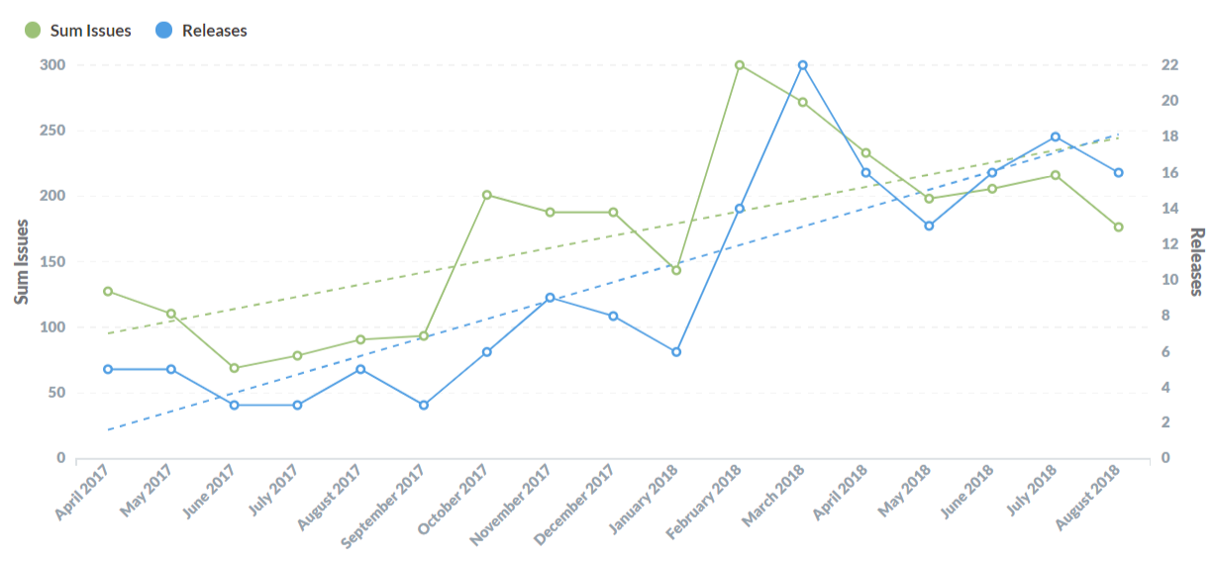
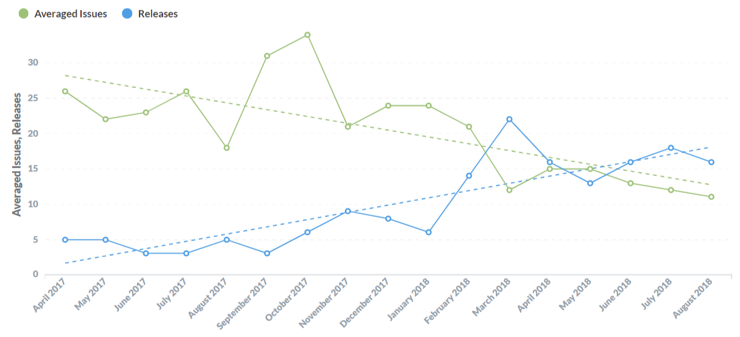
объем функционала

Slide 40
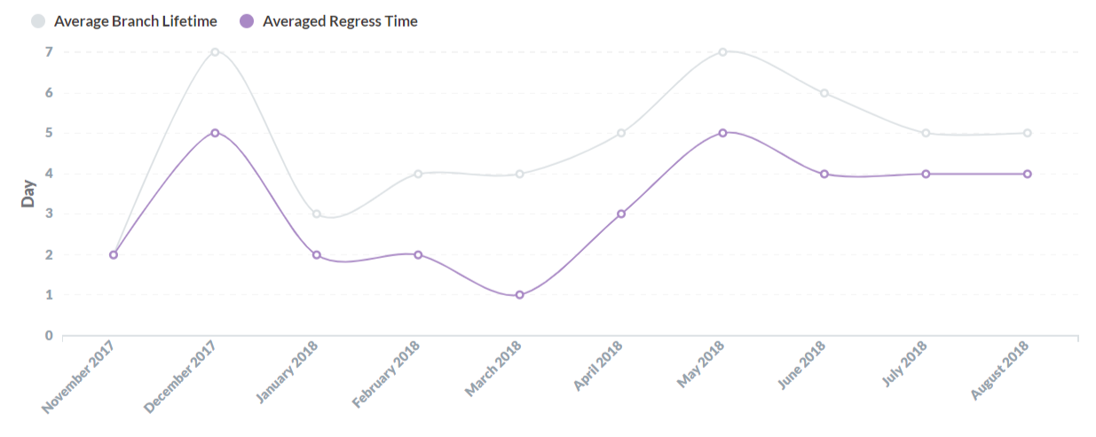
скорость выпуска
среднее время на релиз

Slide 41
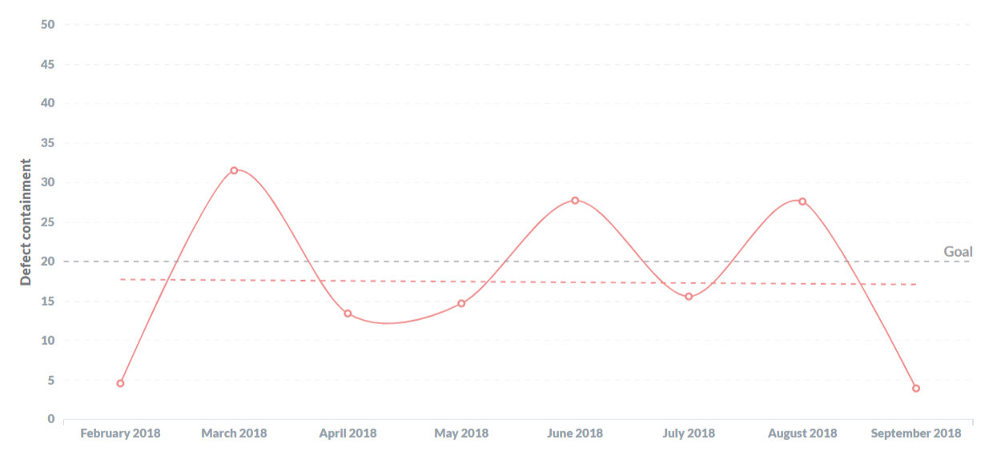
качество
пропущенные проблемы

Slide 42
изменения
шаг 3
  команд стало больше 5
появление релиз-менеджеров
для улучшения
процессов
  ответственность
  за всю неавторизованную часть
дальнейший рост количества задач
и команд
выделение общих инструментов
42

Slide 43
шаг 4
делегируем ответственность

Slide 44
проблема распределения ответственности
сложно пробовать
новое (нигде ничего
не должно ломаться)
монорепозиторий
и общий код
приводит к размытию ответственности
тимлида
внешние
эффекты
от чужих
изменений

Slide 45
архитектура фронта
было
шаг 4
стало
организация кода
эксплуатация
делим свое приложение
на бизнес-части
деплоим общий код на отдельную инфраструктуру для каждого
бизнес-приложения
обслуживаем им все
запросы для всех страниц
релиз своих изменений
из своей релизной ветки
монорепозиторий
для всех команд
деплоим код на отдельную инфраструктуру для каждого
бизнес-приложения
обслуживаем своими приложениями свои url’ы
релиз из своего repo из master’а
отдельные репозитории
для приложений
выделяем в своих приложениях общие части и выносим
в отдельные репозитории
и пакеты
общий инструментарий подключаем через зависимости
монолитный код
инструментарий пишем в стиле open source проектов
monolithic/layered
monolithic/layered

Slide 46
структура команды
было
шаг 4
insurance team
cards team
mvno team
product owner
customers
product owner
release manager
lead
lead
lead
46

Slide 47


структура команды
стало
шаг 4
insurance team
cards team
mvno team
core team
product owner
customers
product owner
architect
release manager
lead
lead
lead
47

Slide 48
структура бизнес
и технических направлений
бизнес-продукты
технические продукты
cards
  движок страниц
  блоки для страниц
  движок форм
  формы продуктов
  трекинг
loans
sme
insurance
mvno
…
…

Slide 49




задачи команд
команды
core
insurance
sme
home
функционал
движок страниц
блоки страниц
движок форм
формы
трекинг

Slide 50
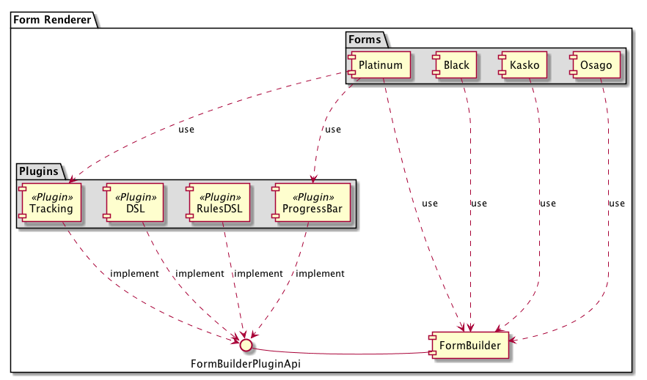
пример декомпозиции
на инструменты

Slide 51
обязанности тимлида
шаг 4
общение
с product’ом/
release
manager’ом
и другими
тимлидами
ведение
технического роадмапа своего приложения
общение
с core-командой
по доработкам
в общий инструментарий
обучение
и наставничество
для разработчиков
внутри команды
сбор
релизной ветки
и сопровождение
релиза
полная
ответственность
за свое
отдельное
приложение

Slide 52
технические продукты
как внутренний open source

Slide 53
мотивация
повышение уровня ответственности
лидов команд
за свои приложения
наличие
внутренней конкуренции (продукты получаются лучше)
повторное использование наработок между командами
хорошая
архитектура
с правильной декомпозицией

Slide 54
как это должно работать
общее понимание целей бизнеса
согласованное видение архитектуры системы
правильная декомпозиция компонентов системы
на части
параллельная работа
над техническими продуктами
в рамках
развития бизнес-продуктов

Slide 55
какие могут быть проблемы
работа
над техническими продуктами
по остаточному принципу
нет согласованного видения архитектуры системы
«кривая»
декомпозиция компонентов
системы
нет трансляции
бизнес-целей
в технические
работа над техническими продуктами
в отрыве
от бизнес команд

Slide 56
почему это работает у нас
есть общее понимание целей бизнеса — шаг 0 – шаг 1
есть согласованное видение архитектуры системы —
шаг 1 – шаг 2
технические продукты – это
тоже продукты —
шаг 3 – шаг 4
есть product owner’ы технических продуктов
есть roadmap
развития продуктов
есть общий архитектор
и product owner для всех инструментов — шаг 4
56

Slide 57
изменения
шаг 4
отдельные
репозитории
под каждое
бизнес-приложение
отдельная команда
под общие инструменты

Slide 58
шаг 5
которого еще нет

Slide 59
итоги

Slide 60
факты
почти ушли от монолита,
но уже пришли к отдельным приложениям с вынесенными зависимостями
  от
  до
  4 чел.
  40 чел.
ушли от процессов «как есть»
к измеримым и постоянно улучшаемым процессам
  от
  до
  1 тимлид
  ~10 тимлидов

Slide 61
как менялась роль лида

Slide 62
детский сад
монолит
общие релизы

Slide 63
школа
монолит
отдельные релизы

Slide 64
университет
монолит для каркаса
приложения
общие либы
в отдельных репах
подключаем их через
зависимости

Slide 65
взрослая жизнь
отдельные приложения
в отдельных репах
инструменты выбираешь
сам … аргументированно
полностью отвечаешь
за свое приложение

Slide 66
как не сойти с ума тимлиду
четко понимать
цели бизнеса
отчетливо осознавать этап жизненного цикла развития команды
и обязанности тимлида на этом этапе
честно для себя решить надо ли тебе это …
или стоит продолжать писать код

Slide 67
вопросы
mailto: alexander.polomodov@gmail.com
ask: www.facebook.com/alexander.polomodov

Slide 68
шаг 1
первые исправления
отдельные релизы
общение через project’а
шаг 2
12 человек
деление на отдельные
команды по продуктам
масштабируемся
шаг 3
оптимизируем работу
выделение общих инструментов
Появление релиз-менеджеров
шаг 4
40 человек, 10 тимлидов
отдельная core-команда
измеримые процессы
делегируем ответственность
шаг 5

